Slide 1
Laboratorio 2: “Diodo semicondutor ”
Dr. José A. Chaljub Duarte
JACHD

Slide 2
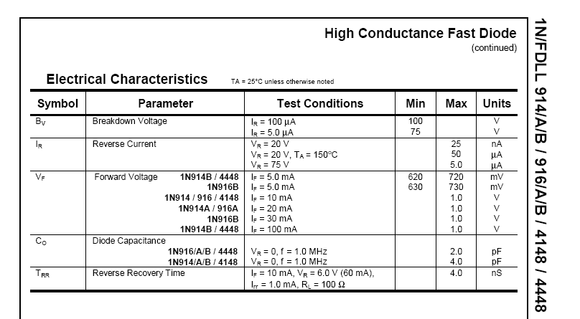
Folha de dados diodo de sinal 1N4148
JACHD

Slide 3
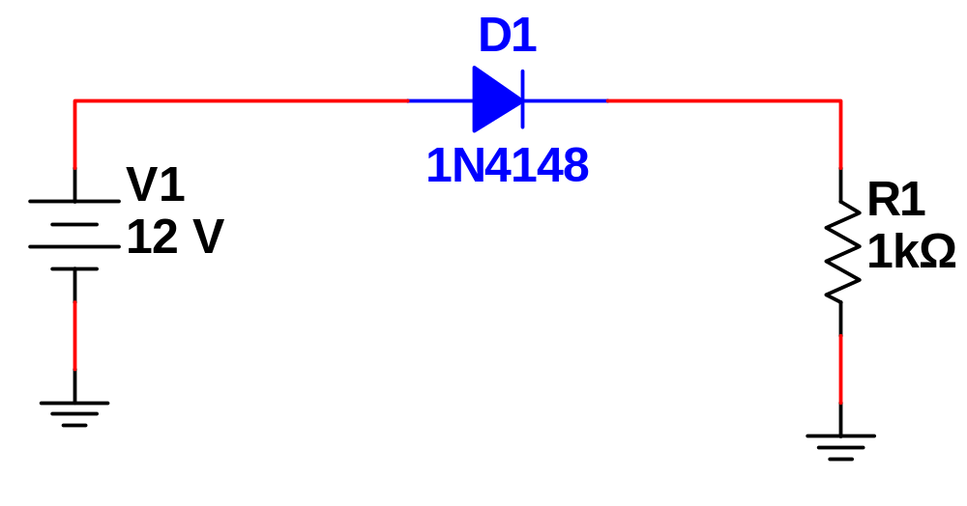
Determinar a corrente no circuito da figura. Justificar
JACHD

Slide 4
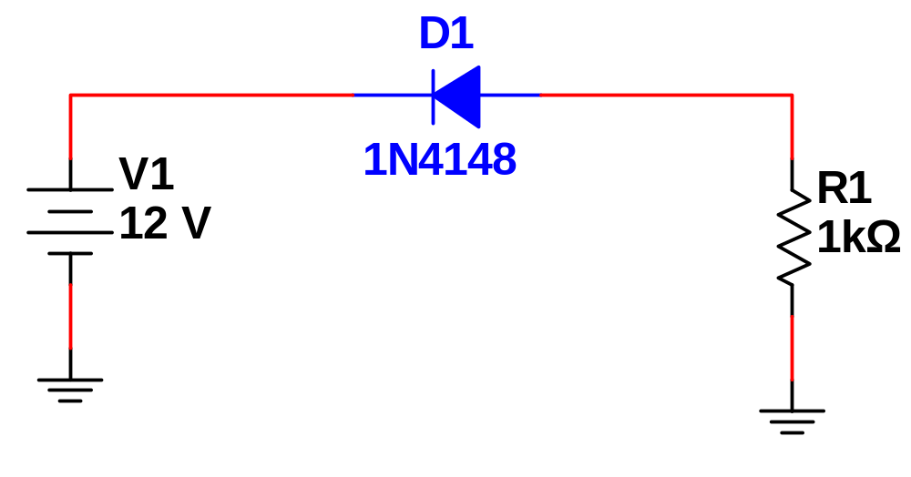
Determinar a corrente no circuito da figura. Justificar
JACHD

Slide 5
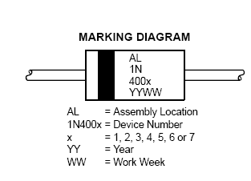
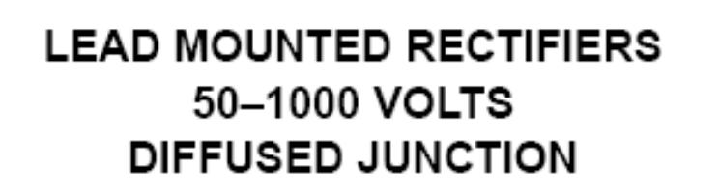
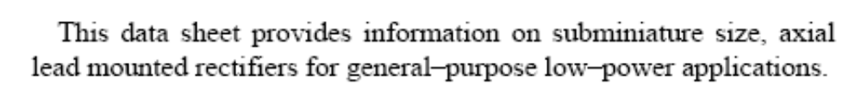
Parâmetros que especificam os fabricantes: Diodo rectificador
JACHD

Slide 6
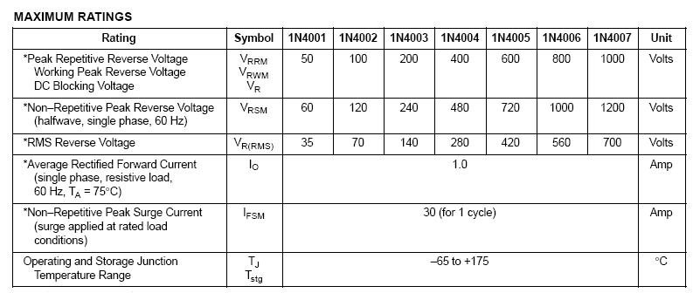
Folha de dados : diodo rectificador
JACHD

Slide 7
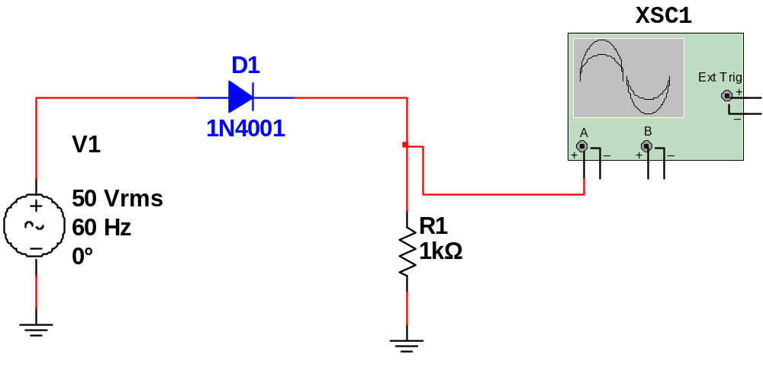
Funciona corretamente o circuito da figura?. Justifique sua resposta
JACHD

Slide 8
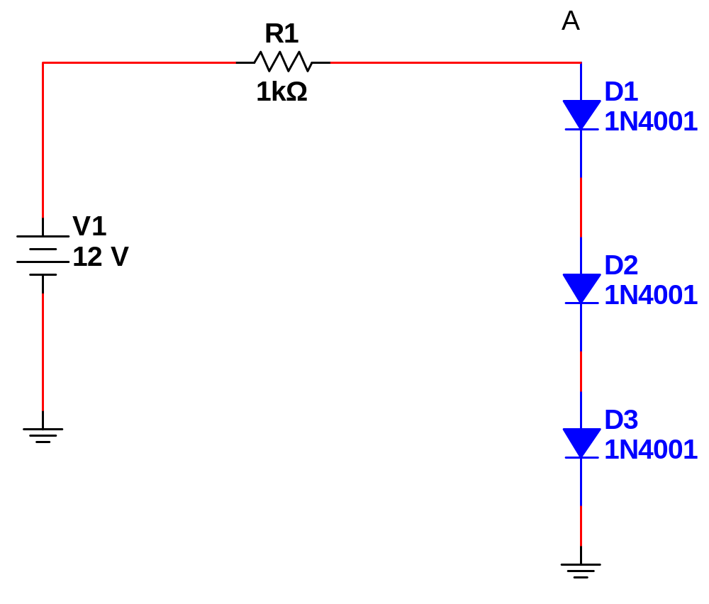
Determine a tensão entre o terminal A e terra. Justifique sua resposta

Slide 9
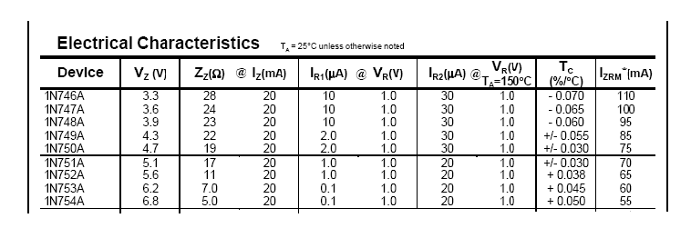
Folha de dados : diodos zener
JACHD

Slide 10
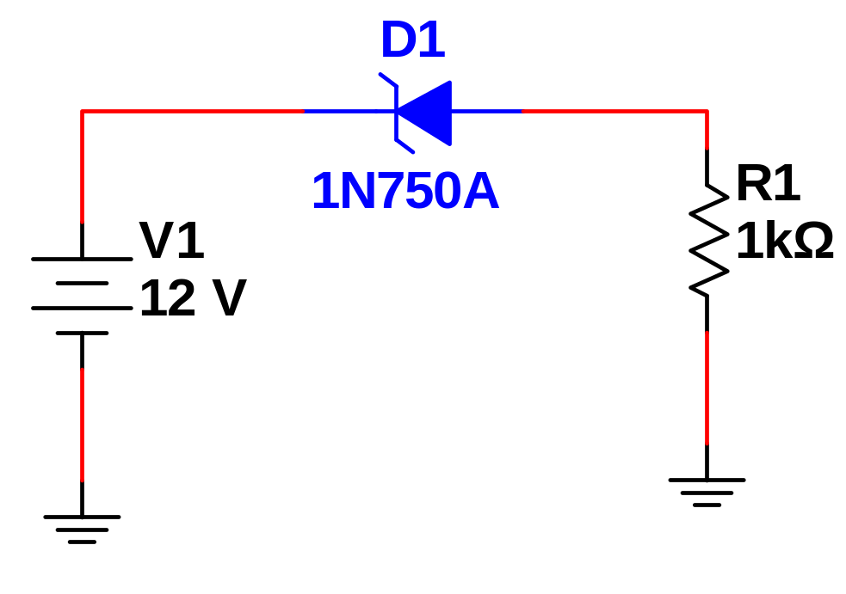
Determine a corrente no circuito da figura. Justifique sua resposta
JACHD

Slide 11
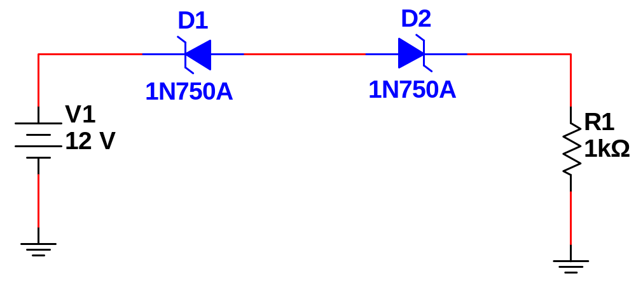
Determine a corrente no circuito. Justifique sua resposta

Slide 12
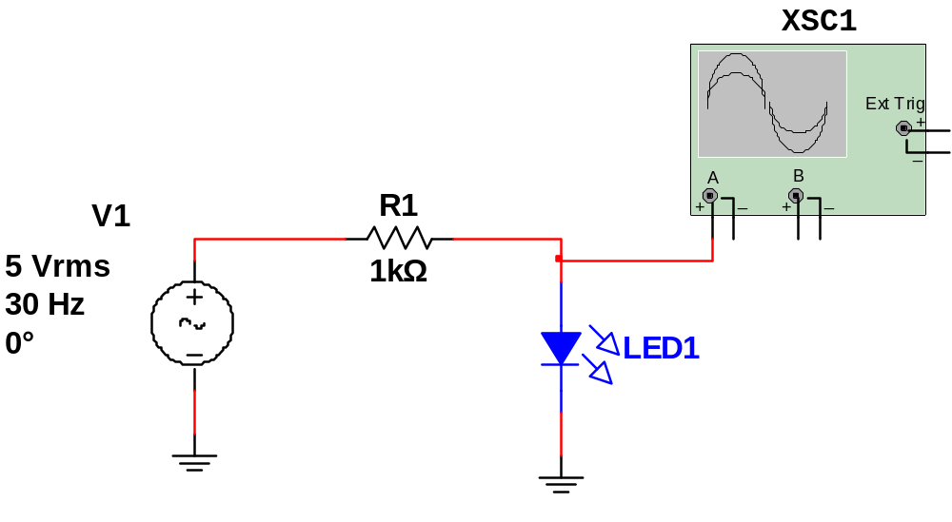
Ilumina-se o LED?. Justifique sua resposta
JACHD

Slide 13
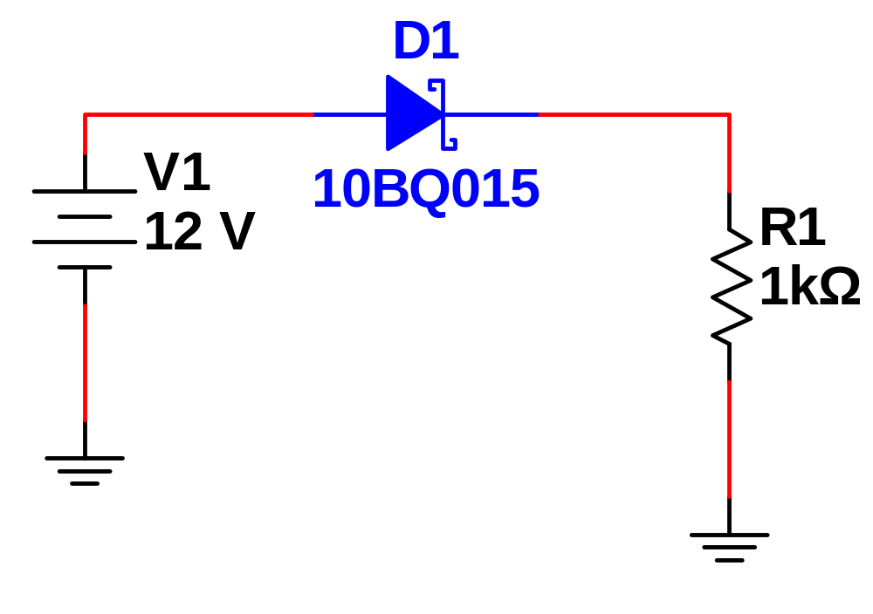
Determine a corrente no circuito. O diodo é Schottky. Justifique sua resposta
JACHD

